Slide 1
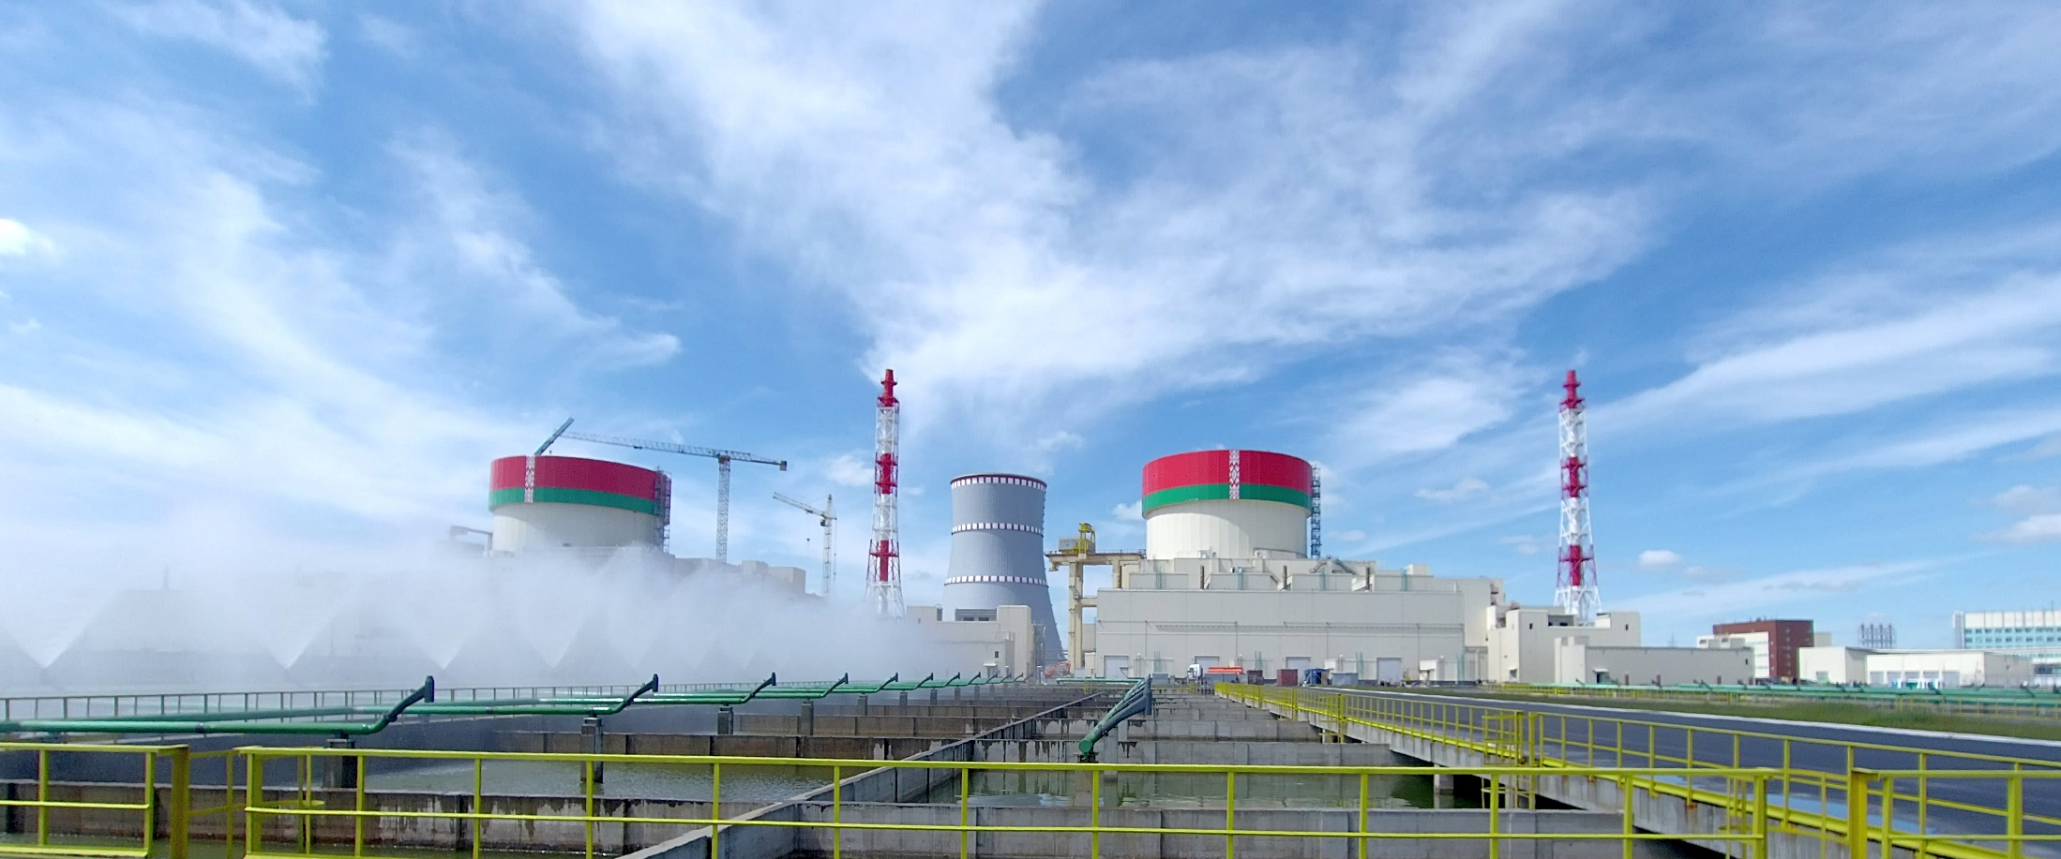
Отбор и подготовка кадров, условия работы молодых специалистов
Первый молодежный атомный форум «ProAtom»
20 мая 2021 г.
Филимонов Михаил Васильевич
Генеральный директор республиканского унитарного предприятия
«Белорусская атомная электростанция»

Slide 2

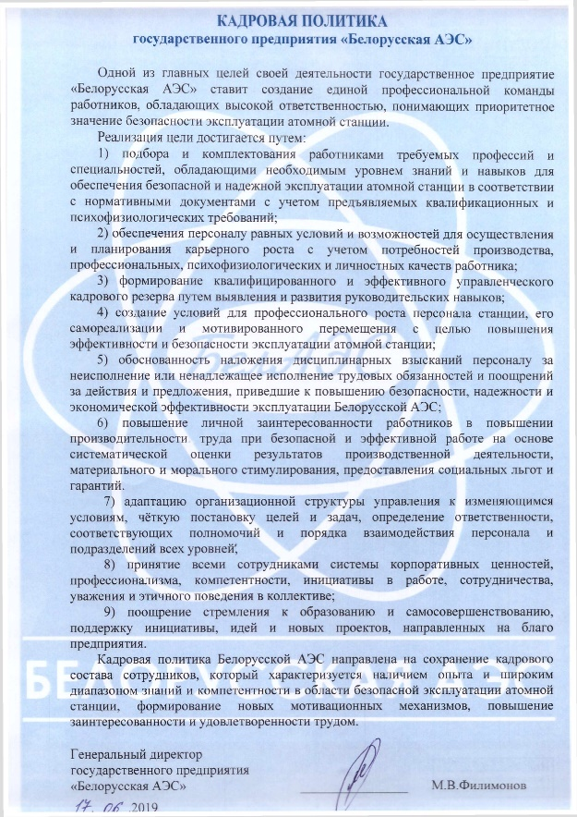
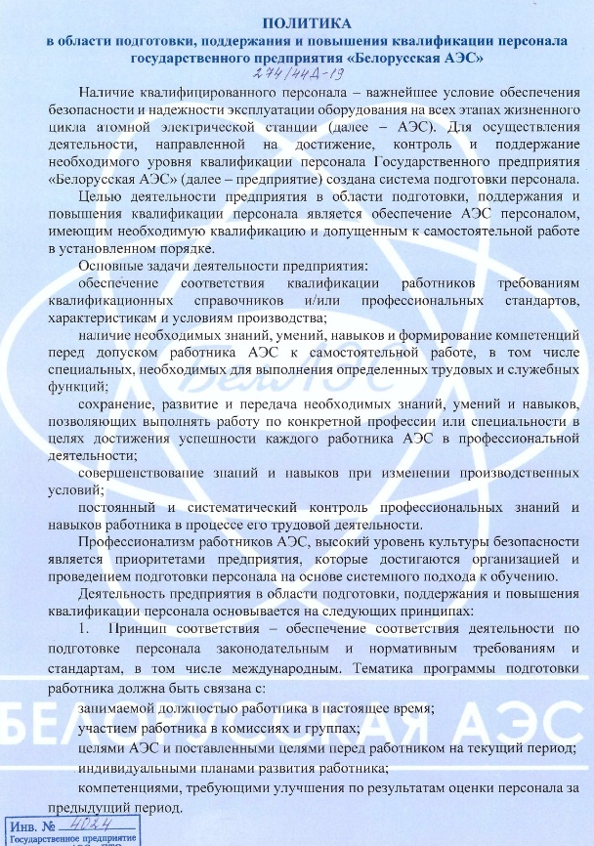
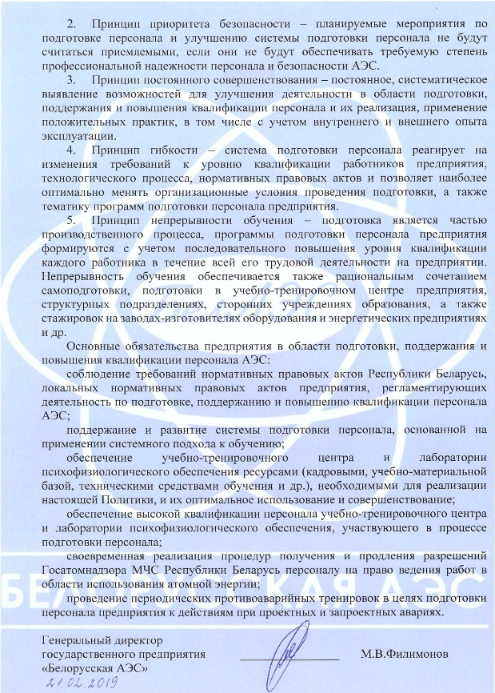
Квалифицированный персонал
Руководство Белорусской АЭС ставит одной из главных целей своей деятельности создание единой профессиональной команды работников, обладающих высокой ответственностью, понимающих приоритетное значение безопасности эксплуатации АЭС
Кадровая политика
Политика в области подготовки, поддержания и повышения квалификации персонала
Отбор и подготовка кадров, условия работы
молодых специалистов
2

Slide 3
Трудоустроенные выпускники
Наименование учебного заведения | Количество трудоустроившихся по годам, человек |  |  |  |  |  | Всего принято | План набора на 2021 год
 | 2013-2015 | 2016 | 2017 | 2018 | 2019 | 2020
Белорусский государственный университет | 17 | 8 | 14 | 7 | 15 | 5 | 66 | 24
Белорусский национальный технический университет | 36 | 23 | 21 | 28 | 28 | 24 | 160 | 17
Белорусский государственный университет информатики и радиоэлектроники | - | 3 | 23 | 8 | 8 | 8 | 50 | 11
Международный государственный экологический университет имени А.Д.Сахарова | 7 | 1 | 6 | 16 | 6 | 8 | 44 | 6
Полоцкий государственный университет | 6 | 3 | 4 | 2 | 1 | 5 | 21 | 3
Иные учебные заведения | 4 | 19 | 5 | 1 | 31 | 27 | 87 | 23
ИТОГО: | 70 | 57 | 73 | 62 | 89 | 77 | 428 | 84
К концу 2021 года общее количество молодых специалистов составит (чел.)
512
ПЕРСПЕКТИВЫ:
В рамках долгосрочного плана набора студентов по различным специальностям на 2022-2030 годы запланировано к приему более 90 человек.
Отбор и подготовка кадров, условия работы
молодых специалистов
3
Трудоустроенные выпускники

Slide 4
Подготовка персонала
Теоретическая подготовка
(до 6 месяцев)
Аудиторные занятия
Самоподготовка
Компьютерные обучающие системы
Консультации
Практическая подготовка на технических средствах обучения (до 2 месяцев)
Полномасштабный тренажер
Аналитический тренажер
Тренажеры оборудования и систем
Макеты
Стажировка на рабочем месте
(до 2 месяцев)
Проверка знаний
Дублирование (не менее 96 часов)
Допуск к самостоятельной работе
Отбор и подготовка кадров, условия работы
молодых специалистов
4

Slide 5

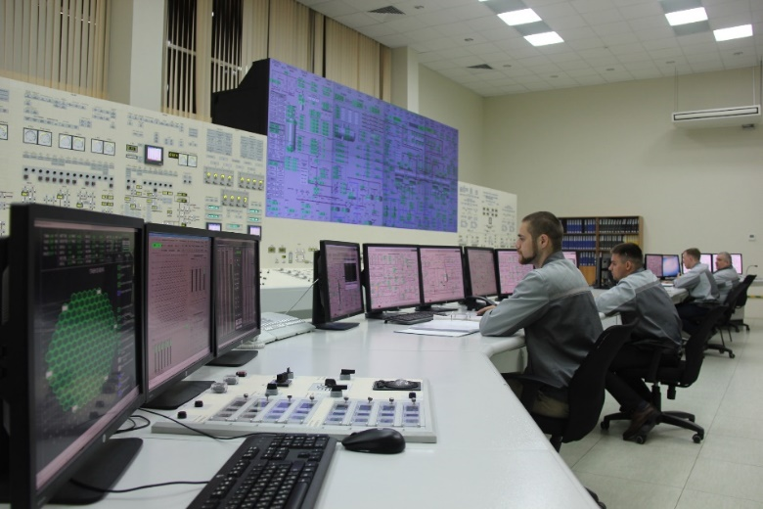
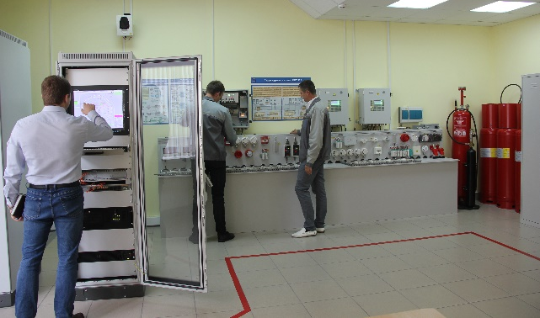
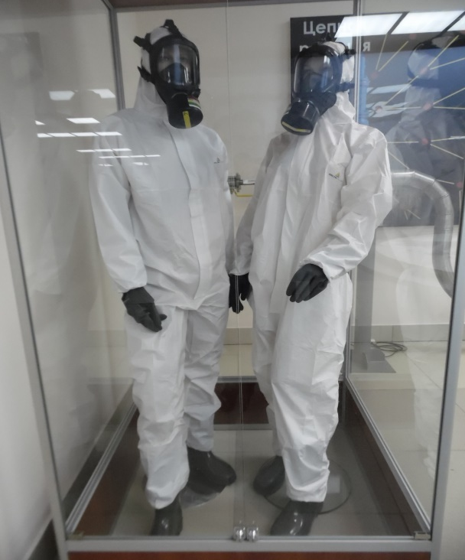
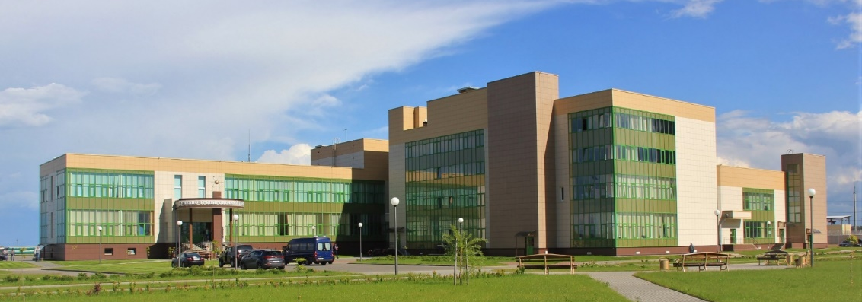
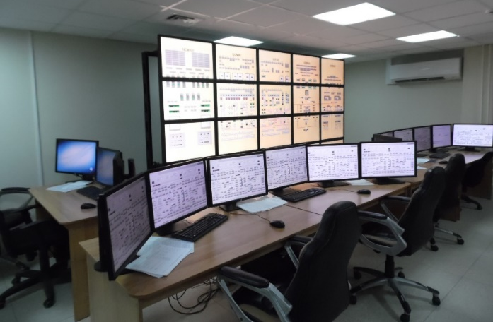
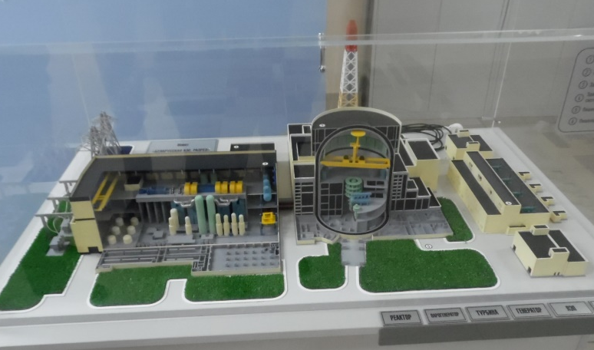
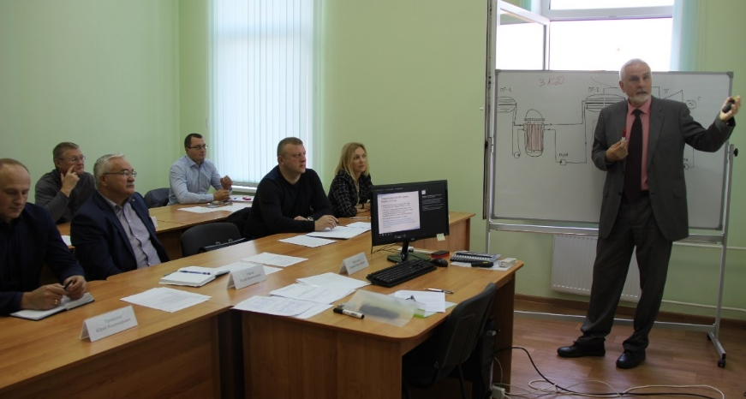
Учебно-тренировочный центр
Отбор и подготовка кадров, условия работы
молодых специалистов
5

Slide 6
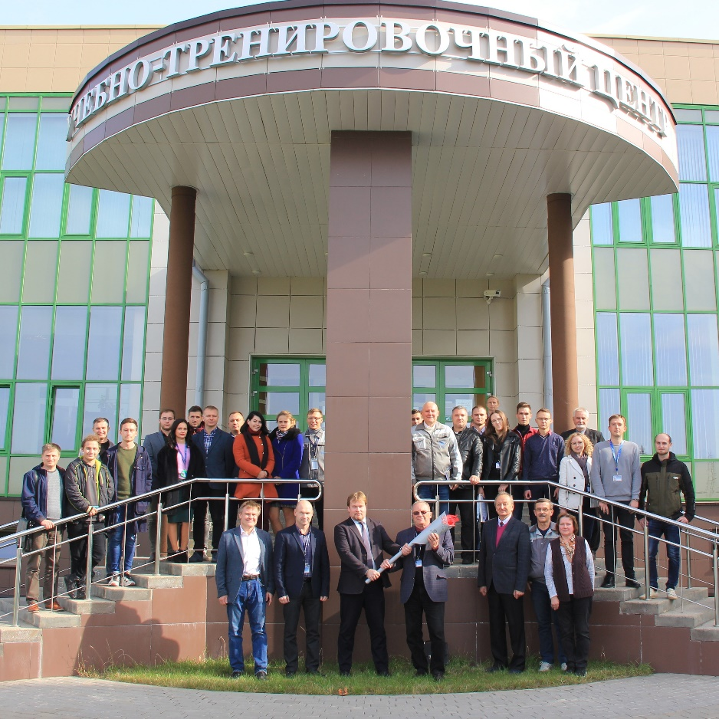
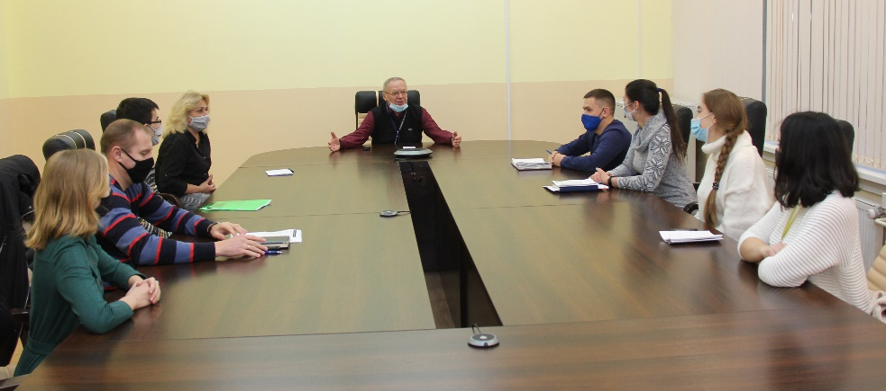
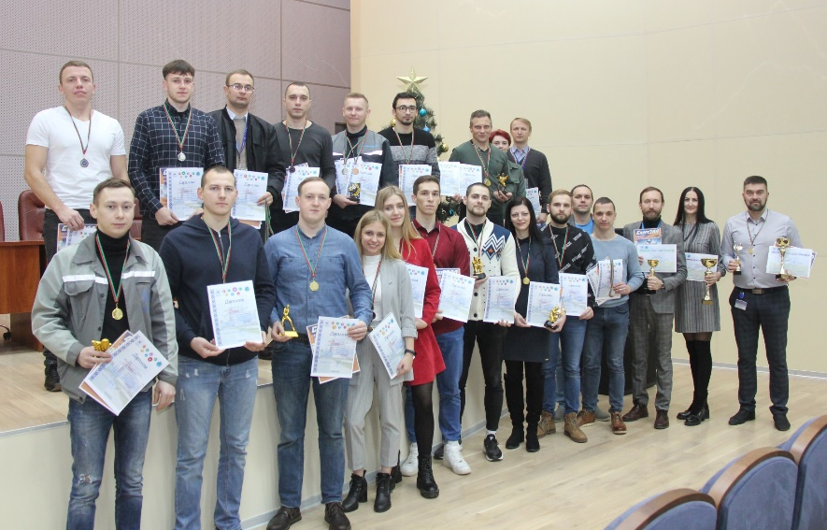
Условия работы
Финальный этап конкурса «Лучший работник Белорусской АЭС по культуре безопасности в 2020 году»
Встреча работников Предприятия-выпускников БНТУ с представителями кафедры ТЭС БНТУ
посвященная 100-летию образования БНТУ
Подведение итогов спартакиады 2020 года
Отбор и подготовка кадров, условия работы
молодых специалистов
6
Трудоустроенные выпускники

Slide 7
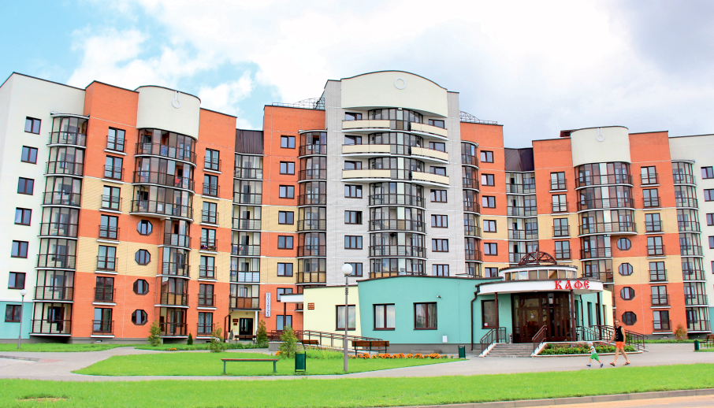
Жилищный фонд государственного предприятия «Белорусская АЭС» включает в себя:
Условия работы
1) Жилые помещения коммерческого использования
2) Общежития
Отбор и подготовка кадров, условия работы
молодых специалистов
7
Трудоустроенные выпускники

Slide 8
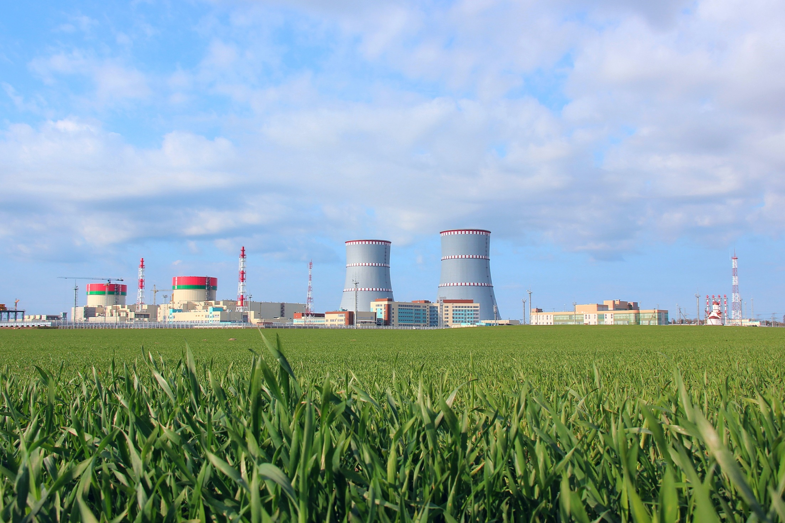
Спасибо
за внимание
 | Филимонов Михаил Васильевич Генеральный директор государственного предприятия «Белорусская АЭС»

